Slide 1

ГБОУ СОШ с. Криволучье-Ивановка м.р. Красноармейский Самарской области

Slide 2
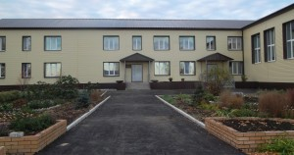
В рамках плана мероприятий федерального проекта «Современная школа» национального проекта «Образование» 01.09.2022 года в ГБОУ СОШ с. Криволучье - Ивановка начал функционировать центр образования «Точка роста» (как структурное подразделение общеобразовательной организации). В Точке роста созданы рабочие зоны по предметным областям «Физика», «Биология», «Химия», зона робототехники и Шахматная гостиная.

Slide 3
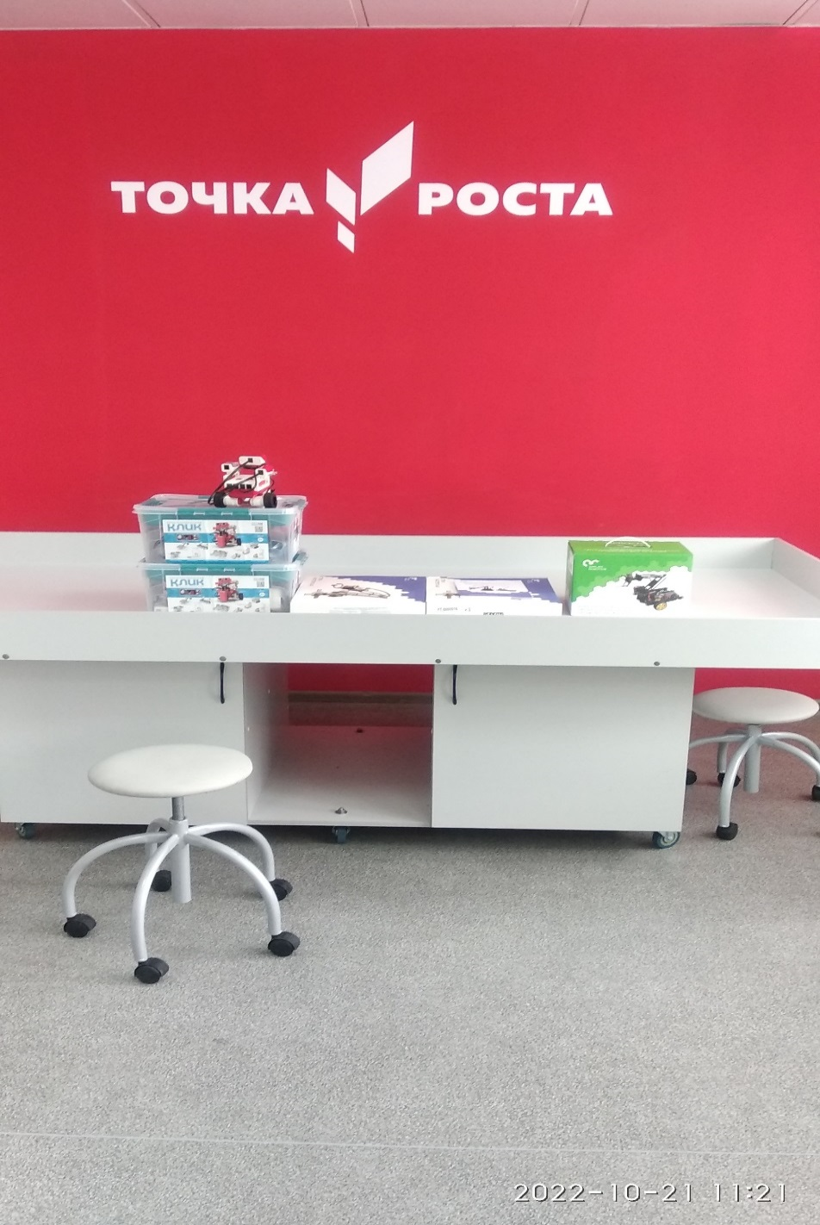
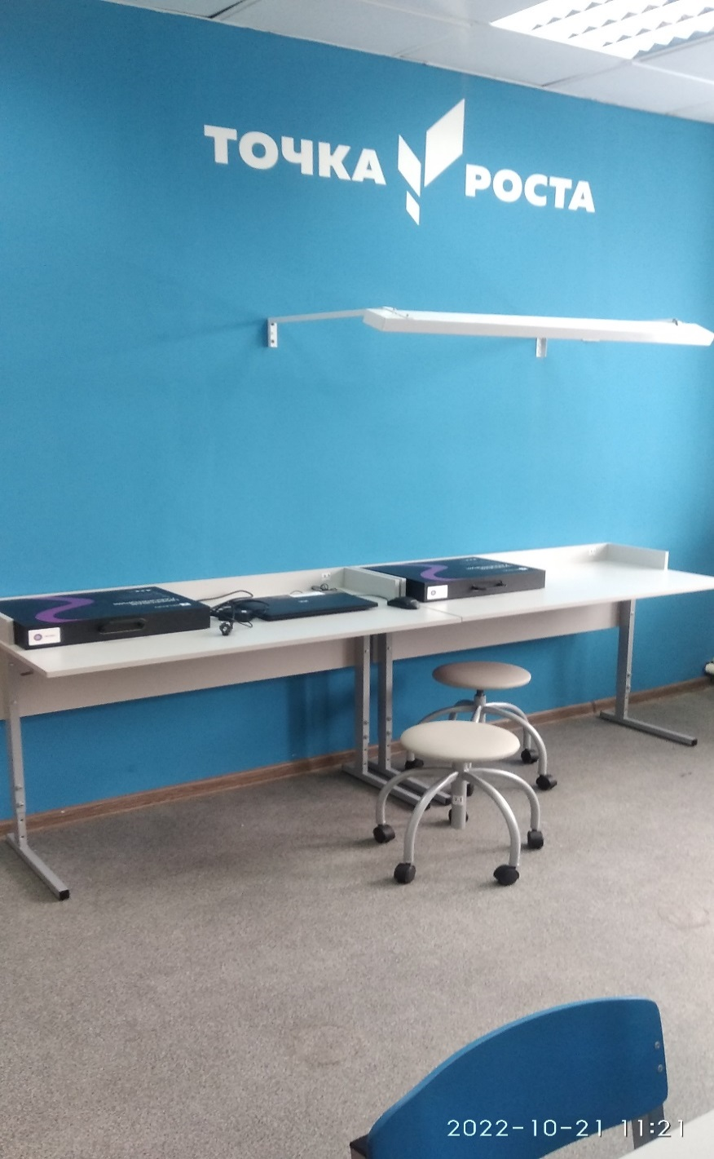
Оборудование лабораторий

Slide 4
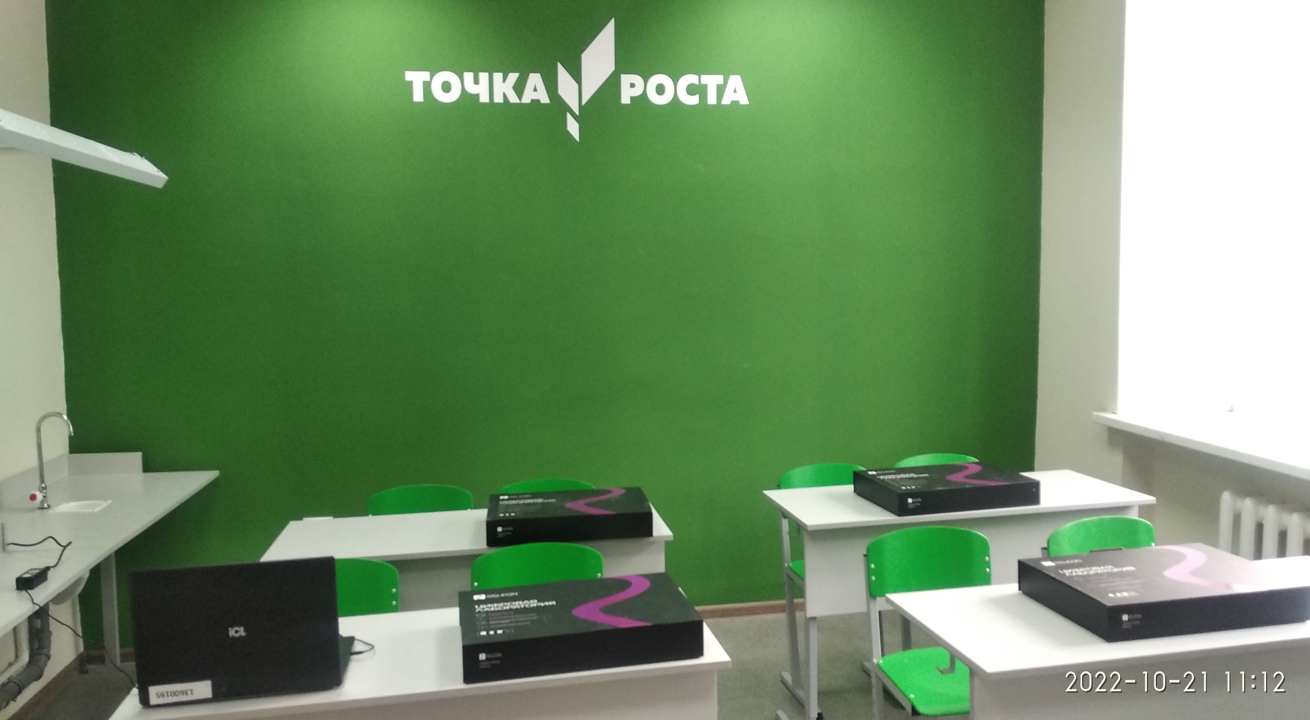
Оборудование лабораторий

Slide 5
Цели Центра «Точка роста»
Целями создания Центров «Точка роста» является совершенствование условий для повышения качества образования в общеобразовательных организациях, расположенных в сельской местности и малых городах, расширения возможностей обучающихся в освоении учебных предметов естественно-научной и технологической направленностей, программ дополнительного образования естественно-научной и технической направленностей, а также для практической отработки учебного материала по учебным предметам «Физика», «Химия», «Биология».
Центры «Точка роста» обеспечивают повышение охвата обучающихся общеобразовательных организаций, расположенных в сельской местности и малых городах, программами основного общего и дополнительного образования естественно-научной и технологической направленностей с использованием современного оборудования.

Slide 6
Задачи Центра «Точка роста»
реализация основных общеобразовательных программ по учебным предметам естественнонаучной и технологической направленностей, в том числе в рамках внеурочной деятельности обучающихся;
разработка и реализация разноуровневых дополнительных общеобразовательных программ естественнонаучной и технической направленностей, а также иных программ, в том числе в каникулярный период;
вовлечение обучающихся и педагогических работников в проектную деятельность;
организация внеучебной деятельности в каникулярный период, разработка и реализация соответствующих образовательных программ, в том числе для лагерей, организованных образовательными организациями в каникулярный период;
повышение профессионального мастерства педагогических работников Центра, реализующих основные и дополнительные общеобразовательные программы

Slide 7
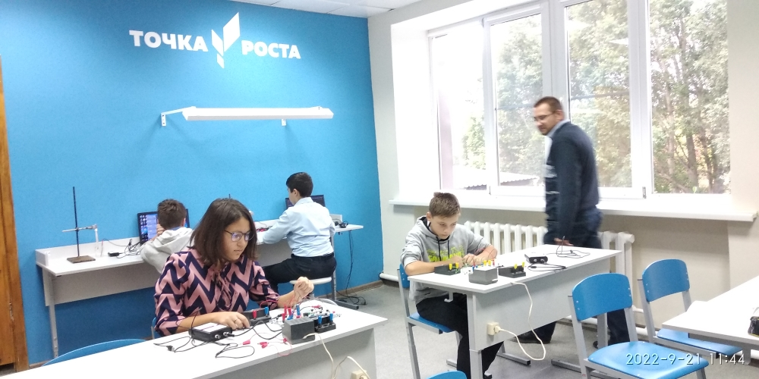
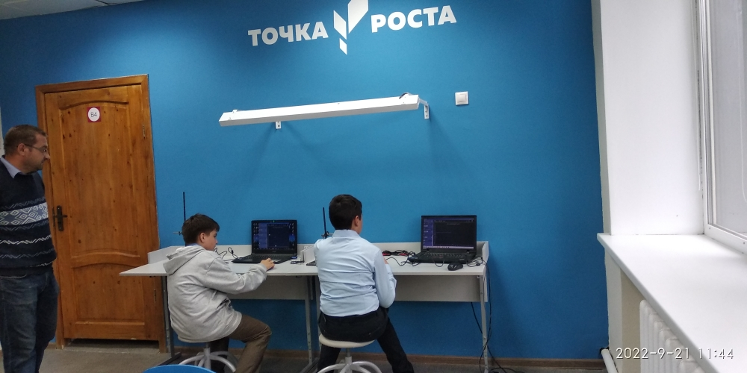
Использование оборудования

Slide 8
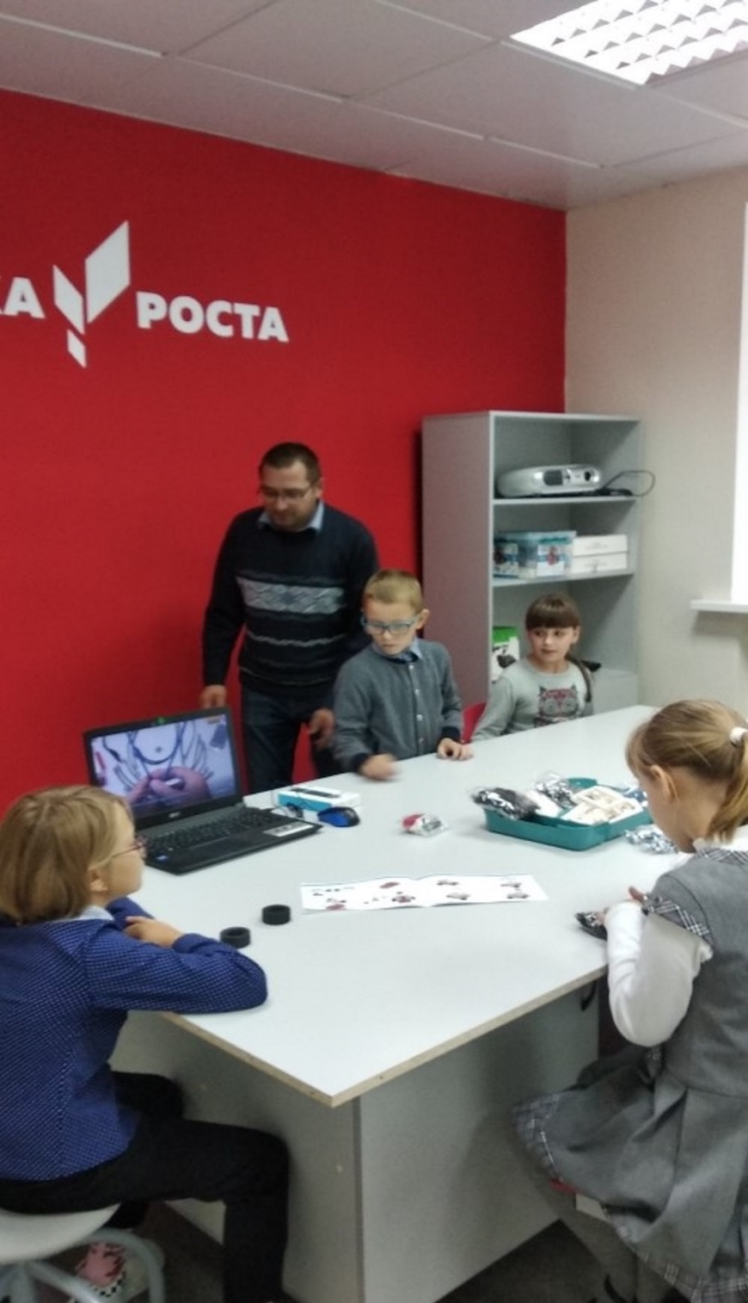
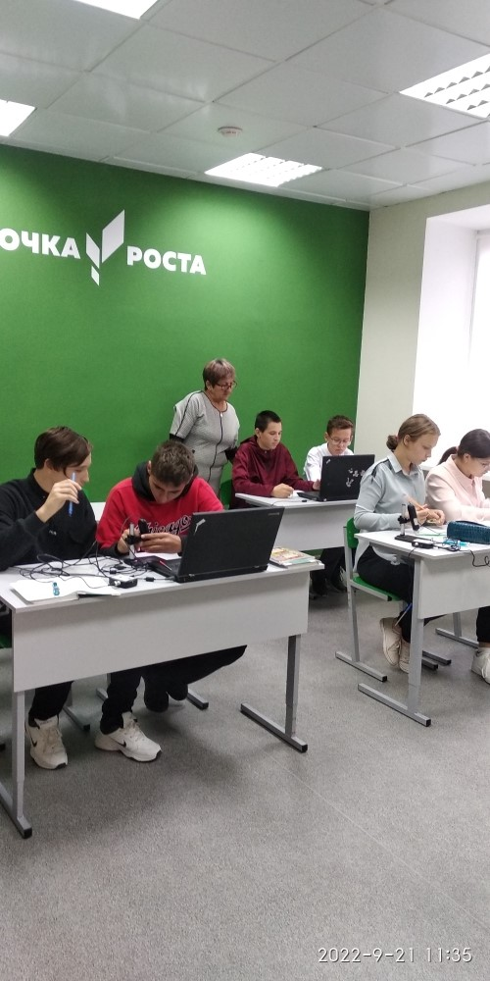
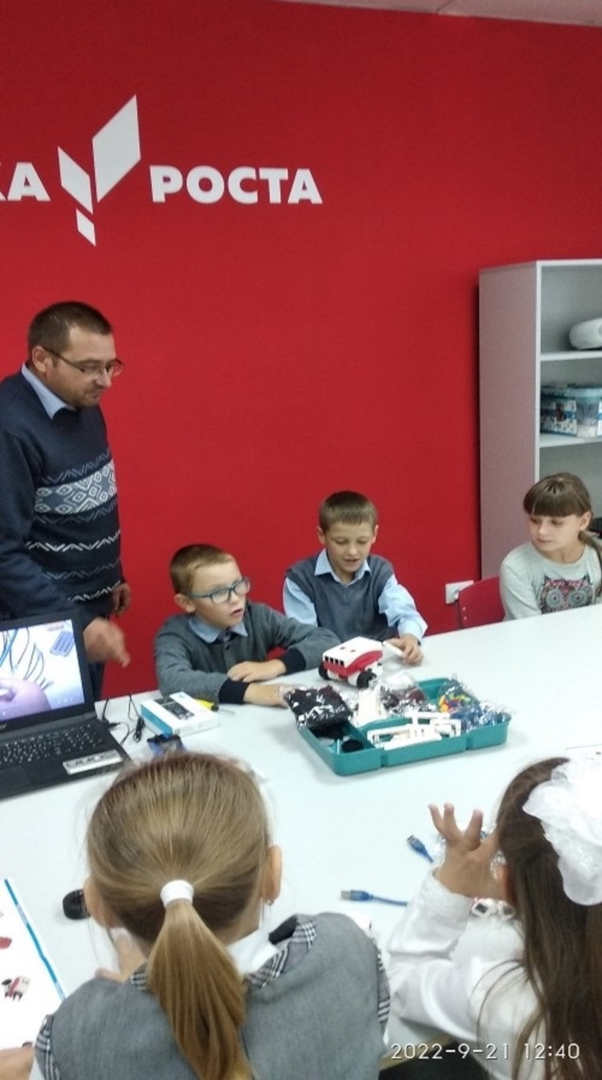
Использование оборудования

